Slide 1
ПОЛИТИКИ ЗА БЪЛГАРИТЕ В ЧУЖБИНА конференция под патронажа на Вицепрезидента на Република България Маргарита Попова, организирана от Емил Стоянов, член на Европейския парламент 7 и 8 ноември 2012 - Брюксел
ДЪРЖАВНАТА ПОЛИТИКА
ЗА ОБУЧЕНИЕ ПО БЪЛГАРСКИ ЕЗИК, ИСТОРИЯ, ГЕОГРАФИЯ И КУЛТУРА НА БЪЛГАРИЯ
ЗАД ГРАНИЦА
Боян Кулов
Асоциация на българските училища в чужбина

Slide 2
ДЪРЖАВНАТА ПОЛИТИКА ЗА ОБУЧЕНИЕ ПО БЪЛГАРСКИ ЕЗИК, ИСТОРИЯ, ГЕОГРАФИЯ И КУЛТУРА НА БЪЛГАРИЯ ЗАД ГРАНИЦА
Президентът на България е президент на всички българи, където и да се намират те!
Именно поради това, Президентството може и трябва да играе много по-голяма роля за координиране работата на всички държавни институции с отношение към българите в чужбина!
Личен опит (зад граница):
1990 – 2007: двойно гражданство: университетски и гимназиален преподавател в гр. Вашингтон, САЩ
2002 – 07: един от основателите и директор, Български образователен център „Св. Кл. Охридски”, Вашингтон, САЩ.
2002 – 08: председател, Борд на настоятелите, Български образователен център „Св. Кл. Охридски”, Вашингтон, САЩ
2006 – 08: основател и президент, Асоциация на българските училища в САЩ
2007 – основател и председател, Асоциация на българските училища в чужбина, София, България.

Slide 3
ИНДИКАТОРИ по РЕК (МОМН)
УЧИЛИЩА

Slide 4
УЧЕНИЦИ – бр.
ИНДИКАТОРИ по РЕК (МОМН)

Slide 5
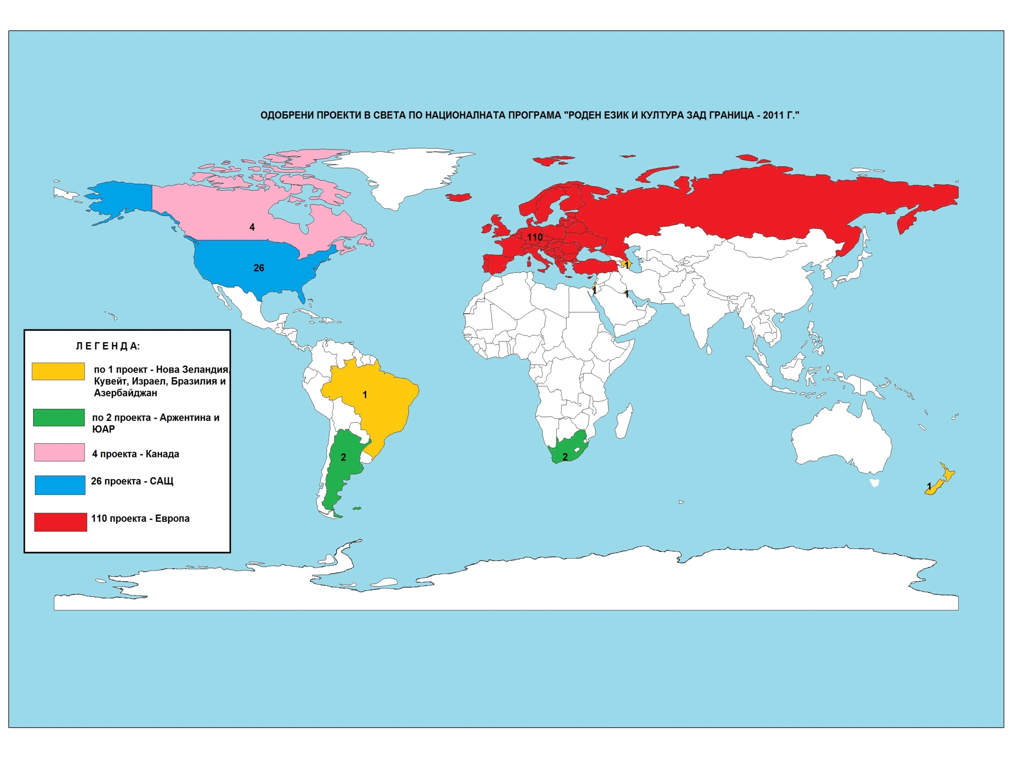
(МОМН)

Slide 6
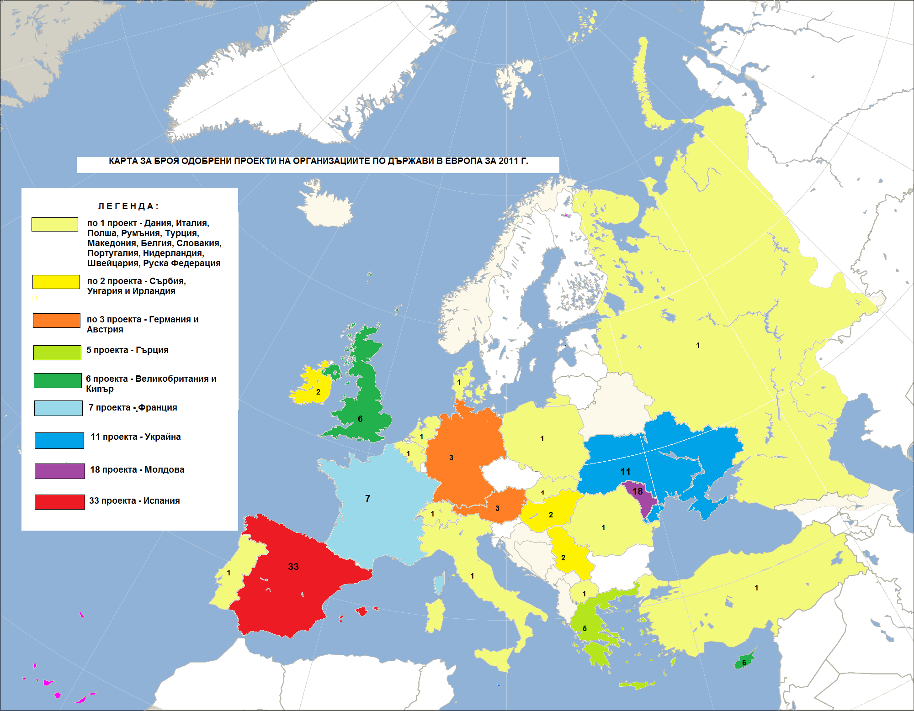
(МОМН)

Slide 7
ДЪРЖАВНАТА ПОЛИТИКА ЗА ОБУЧЕНИЕ ПО БЪЛГАРСКИ ЕЗИК, ИСТОРИЯ, ГЕОГРАФИЯ И КУЛТУРА НА БЪЛГАРИЯ ЗАД ГРАНИЦА
ОБЕКТИ НА ДЪРЖАВНАТА ПОЛИТИКАТА: УЧИЛИЩАТА?
БЕНЕФИЦИЕНТИ по РЕК и 334 ПМС: МОМН 1. Организации на българи в чужбина, регистрирани съгласно изискванията на държавата по регистрация, които имат право на образователно-културна дейност и провеждат обучение на деца и ученици (Но не възрастни!? Дискриминационно. На останалите бенефициенти е разрешено. – Б.К.) 2. Дипломатическите и консулските представителства на РБ, към к. се провежда обучение 3. Български църкви и манастири в чужбина 4. Училища в системата на светското образование, създадени като такива съгласно изискванията на съответната чужда държава 5. Българските държавни училища в чужбина.
ОСТАНАЛИТЕ: ДАБЧ

Slide 8
ДЪРЖАВНАТА ПОЛИТИКА ЗА ОБУЧЕНИЕ ПО БЪЛГАРСКИ ЕЗИК, ИСТОРИЯ, ГЕОГРАФИЯ И КУЛТУРА НА БЪЛГАРИЯ ЗАД ГРАНИЦА
СУБЕКТИ НА ДЪРЖАВНАТА ПОЛИТИКА: ИЗПЪЛНИТЕЛНА ВЛАСТ
МОМН:
1993: 103 ПМС/31.05. за образователна дейност сред българите в чужбина: подпомага училища само учебно-методически; финансово неосигурено
2009: една от нац. програми за развитие на средното образование е посветена на стимулиране изучаването на родния език и култура зад граница: Национална програма “Роден език и култура зад граница”
2011: 334 ПМС за българските неделни училища в чужбина
Разширен е отделът, к. отговаря за обучението по БЕ, история, география и култура на РБ зад граница.
2012: Проекто-закон за предучилищното и училищно образование
между първо и второ четене в НС
включва дейността “Обучение ...”, но не и училищата: повечето не покриват пълния хорариум по всички дисциплини. Изключение: Брюксел.

Slide 9
ДЪРЖАВНАТА ПОЛИТИКА ЗА ОБУЧЕНИЕ ПО БЪЛГАРСКИ ЕЗИК, ИСТОРИЯ, ГЕОГРАФИЯ И КУЛТУРА НА БЪЛГАРИЯ ЗАД ГРАНИЦА
СУБЕКТИ НА ДЪРЖАВНАТА ПОЛИТИКА: ИЗПЪЛНИТЕЛНА ВЛАСТ - 2
ДАБЧ:
- Проекто-закон за българите в чужбина: за първи път обучението по БЕК се третира като приоритет и се отделя цял раздел за него
- да се засилят координиращите му правомощия
МВнР:
Знае ли министерството колко са и къде се намират училищата зад граница? Как тогава защитава интересите на българите в чужбина?
Има Културен институт, но не Институт по БЕ – защо не? Приоритетите на политиката за българите в чужбина!
Министерството на културата:
поне интеграция на училища с 10-те културни центъра в чужбина?

Slide 10
ДЪРЖАВНАТА ПОЛИТИКА ЗА ОБУЧЕНИЕ ПО БЪЛГАРСКИ ЕЗИК, ИСТОРИЯ, ГЕОГРАФИЯ И КУЛТУРА НА БЪЛГАРИЯ ЗАД ГРАНИЦА
СУБЕКТ НА ДЪРЖАВНАТА ПОЛИТИКА: ИЗПЪЛНИТЕЛНА ВЛАСТ - 3
Държавната агенция за закрила на детето:
Има нужда от закрила правото на децата да говорят майчиния си език! Приоритети!
Министерството на финансите:
Инвестициите на българите в чужбина в РБ: сравними по обем с преките външни инвестиции и с много висока ефективност, поради пълната липса на преки разходи за привличане и задържането им.
Прави ли достатъчно държавата, в т.ч. Българската агенция за инвестиции, за да поддържа този изключително ценен инвестиционен поток?
Въпросът е за най-сигурните, най-дългосрочните и най-надеждните инвеститори в Р България. Приоритети!

Slide 11
ДЪРЖАВНАТА ПОЛИТИКА ЗА ОБУЧЕНИЕ ПО БЪЛГАРСКИ ЕЗИК, ИСТОРИЯ, ГЕОГРАФИЯ И КУЛТУРА НА БЪЛГАРИЯ ЗАД ГРАНИЦА
ПРЕДЛОЖЕНИЯ за политики и мерки
А. Европейско равнище
Директива за създаване на условия за ОБУЧЕНИЕ ПО майчния език: европ. политика, к. да се финансира от ЕС и включва:
Закрила правата на децата, вкл. да изучават майчиния език
равен достъп до качествена предучилищна подготовка и училищно образование
условия за социализация и повишаване на образоваността на мигрантите и техните деца в ЕС
Програми за стимулиране на училища, градове, общини и НПО, к. предоставят образ. инфраструктура и развиват тази дейност

Slide 12
ДЪРЖАВНАТА ПОЛИТИКА ЗА ОБУЧЕНИЕ ПО БЪЛГАРСКИ ЕЗИК, ИСТОРИЯ, ГЕОГРАФИЯ И КУЛТУРА НА БЪЛГАРИЯ ЗАД ГРАНИЦА
ПРЕДЛОЖЕНИЯ за политики и мерки
Б. Национално равнище
Създаване на Институт за български език и култура: Всяка политика, за да бъде ефективна, трябва да се основава на институция, които провежда нейното приложение.
Прилагане на европейските директиви за работа на държавните институции с неправителствения сектор.
Ревизия на 334 ПМС:
чл.1. ал.3: да се даде право българските дипломатически мисии да организират български училища зад граница.
Да отпадне изискването за минимален брой ученици в тях.
Назначаване на аташета по образованието в страните с най-голям брой училища (Испания, САЩ)
Приоритетно подпомагане на дистанционното обучение.
Активизиране на работата с междунар. организации, като ЮНЕСКО, за ОБУЧЕНИЕ ПО майчиния език в чужбина.

Slide 13
ДЪРЖАВНАТА ПОЛИТИКА ЗА ОБУЧЕНИЕ ПО БЪЛГАРСКИ ЕЗИК, ИСТОРИЯ, ГЕОГРАФИЯ И КУЛТУРА НА БЪЛГАРИЯ ЗАД ГРАНИЦА
ПРЕДЛОЖЕНИЯ за политики и мерки
Б. Национално равнище – 2 стр.
Уреждане на държавно ниво на ползването на училищна и друга мат. база в страните с български мигранти.
Регламентиране на признаването на БЕ като матуритетен език и неговото включване в образ. системи на приемащите страни.
Изграждане на механизми за обратна адаптация на бълг. деца, завръщащи се от чужбина.
Подпомагане изготвянето на адаптирани програми, стандарти, учебници за деца, израстващи в чуждоезикова среда и желаещи да изучават български език.
Нормативно регулиране на практиката за провеждането на годишни изпити по български език и литература, история и география на България пред учителска комисия в българските училища в чужбина.

Slide 14
ПОЛИТИКИ ЗА БЪЛГАРИТЕ В ЧУЖБИНА
ПРИОРИТЕТИ!!! НА СТРАТЕГИЯТА ЗА БЪЛГАРСКИТЕ ОБЩНОСТИ ЗАД ГРАНИЦА (Вж. програмата на настоящата конференция)
Панел 1: ОБУЧЕНИЕ ПО БЪЛГАРСКИ ЕЗИК И КУЛТУРА ЗАД ГРАНИЦА:
Ключови изказвания: 4, в т.ч.:
от заместник-министър: 1
от членове на Европейския парламент: 2
от НПО: 1
Останалите три панела - общо:
Ключови изказвания: 3
от заместник-министър: 1
от членове на Европейския парламент: 1
от НПО: 1
ЧЕСТО ТОВА, КОЕТО НИ СЕ СТРУВА СЛУЧАЙНО,
Е НАПЪЛНО ЗАКОНОМЕРНО!

Slide 15
ДЪРЖАВНАТА ПОЛИТИКА ЗА ОБУЧЕНИЕ ПО БЪЛГАРСКИ ЕЗИК, ИСТОРИЯ, ГЕОГРАФИЯ И КУЛТУРА НА БЪЛГАРИЯ ЗАД ГРАНИЦА
Благодаря за интереса и вниманието!
За контакти:
Асоциация на българските училища в чужбина
Бул. Акад. Г. Бончев, бл.3
1113 София, България
www.niggg.bas.bg
Тел: (+3592) 979-3367
Факс: (+3592) 971-3005

